Slide 1
أعمال ورش
التبريد والتكييف

Slide 2
مفهوم التكييف :
التكييف بالمعنى الشامل هو معالجة الهواء في المبنى أو المكان المراد تكييفه لجعله أكثر ملائمة لراحة اﻹنسان وصحته أو لتوفير الجو المناسب لعمل بعض الآلات أو العمليات الصناعية وتعنى بالوصول للشروط المثلى بدرجة الحرارة والرطوبة وحركة الهواء وطريقة توزيع الهواء والتقليل من الغبار والروائح أوالغازات الضارة والميكروبات .
وتتم هذه العملية بإضافة أو سحب الحرارة والرطوبة والهواء الفاسد من المكان المراد تكييفه للوصول إلى حرارة ثابتة تؤمن الراحة للأشخاص صيفا وشتاء.

Slide 3
مبدأ عمل المكيّفات
يُعتبر مبدأ عمل المكيّفات واحداً، مهما تعددت أشكاله وأنواعه وهي الطريقة نفسها التي تعمل من خلالها المبرّدات كالثلاجة، فتعمل جميع هذه الاجهزة بناءً على دورة التبريد التي يتمّ فيها استخدام سائل التبريد، بحيث يتبادل هذا السائل الحرارة مع الوسط المحيط به، فعلى سبيل المثال يكون الوسط المحيط به في الثلاجة هو الهواء الموجود في داخل الثلاجة والأطعمة الموجودة فيها، فيسحب السائل الحرارة من داخل الثلاجة ويطردها إلى خارجها، والمكيّفات أيضاً بجميع أشكالها وأنواعها تعمل بالطريقة نفسها، ولكن تنقسم المكيّفات في العادة إلى قسيمن بحسب الوسط الذي يتم تبريده وتبادل الحرارة معه بشكلٍ مباشر، وهي التي يتم فيها تبريد الهواء بشكلٍ مباشر DX Systems )Direct Expansion) وتلك التي يتم فيها تبادل الحرارة مع المياه ومن ثمّ تبادلها المياه مع الهواء في المنطقة المطلوبة.

Slide 4
أنواع أجهزة التكييف

Slide 5
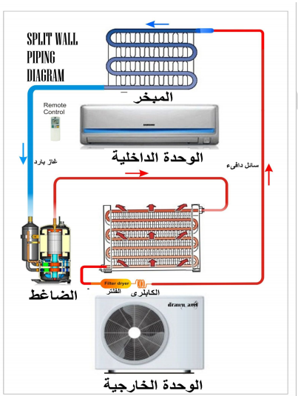
Split Units التكييف المنفصل
تتكون مكيفات الهواء من هذا النوع من وحدة ضاغط ومبادل حرارة خارجي يوضع خارج المنزل عادةً، ووحدة مبادل حرارة داخلية تقوم بتوزيع الهواء في الغرفة. مكيفات الهواء من هذا النوع أكثر كفاءة من غيرها في توزيع الهواء وسرعة التبريد.

Slide 6
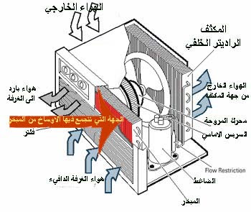
المكيف الشباك
هذه النوعية من المكيفات ذات قوة تبريدية عالية المستوى، ولكن هذه النوعية تحتاج إلى تكوين فتحات في جدران الغرف، الفتحات تأتي بنفس حجم المكيف المركب، حيث تحدد أماكن المكيفات الشباك أثناء التصميم المعماري للمنازل.
في العادة تأتي مكيفات الشباك بقياس عرض من 80 إلى 90 سم، وطول من 50 إلى 60 سم، ويمكن تركيبه بكل سهولة فهو لا يحتاج إلّا إلى وضعه في مكانه المخصص وتثبيته مع التأكد من عدم وجود أي فراغات، ثم وصله بالكهرباء وتشغيله، من مميزات المكيف الشباك إمكانية التحكم بقوة واتجاه الهواء البارد.

Slide 7
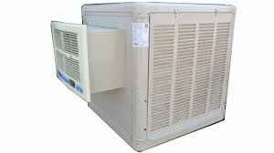
المكيف الصحراوي
يتكون المكيف الصحراوي من المراوح التي تقوم بسحب الهواء الساخن، ومراوح أخرى لإخراج الهواء البارد، كما تحتوي المكيفات من هذا النوع على مواد أسفنجية تخزن الماء، حيثُ يجب إضافة الماء البارد أو الثلج لها بين الحين والآخر، فعند عبور الهواء الساخن سوف تتبخر جزيئات الموجودة في المواد الأسفنجية ليخرج بعد ذلك ويبرد الغرف، يستخدم المكيف الصحراوي في الغرف الواسعة وفي القاعات الكبيرة.

Slide 8
عملية شحن وتفريغ دائرة التبريد

Slide 9
العدد والأدوات المستخدمه في عملية الشحن والتفريغ

Slide 10
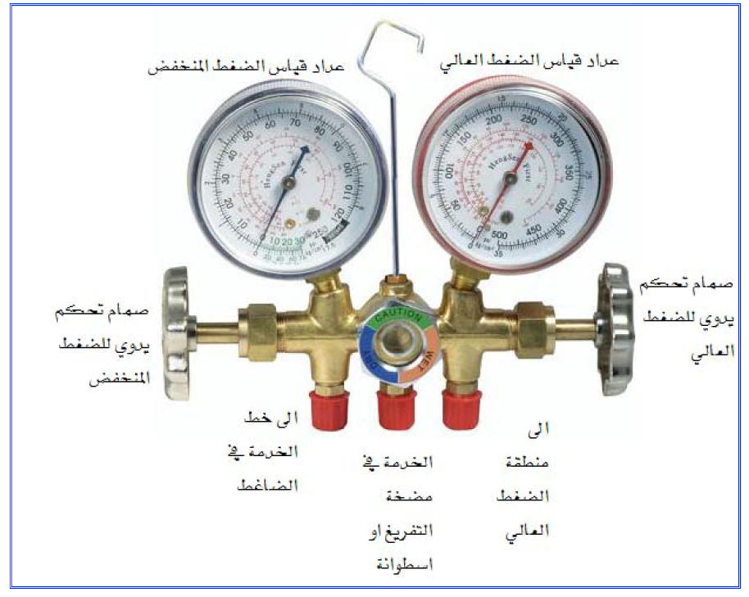
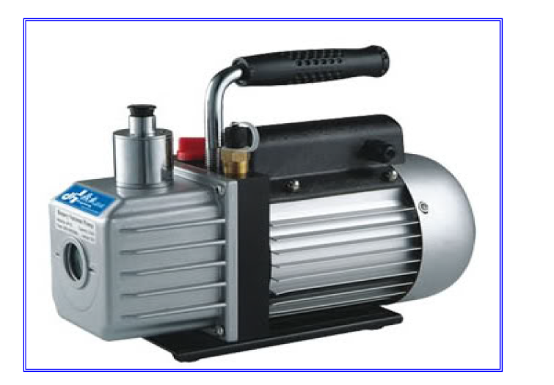
2- عدادات الضغط (مانفولد)
1- مضخة التفريغ

Slide 11
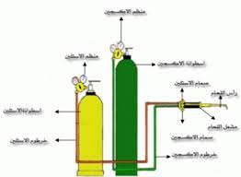
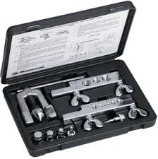
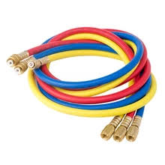
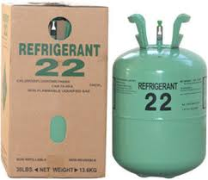
4- جهاز قياس التيار المسحوب
6- اسطوانة وسيط التبريد( الفريون)
8- طقم فلير كامل
3-طقم لحام اكسي استيلين
5- اسلاك لحام الفضه
7- خرطيم الشحن + وصلة الشحن

Slide 12
الطرق المستخدمه في عملية الشحن:
1- الشحن عن طريق معرفة مقدار الشحنه( الوزن)
2- الشحن عن طريق معرفة التيار المسحوب(الأمبير)
3- الشحن عن طريق زجاجة البيان
4- الشحن عن طريق معرفة الضغوط

Slide 13
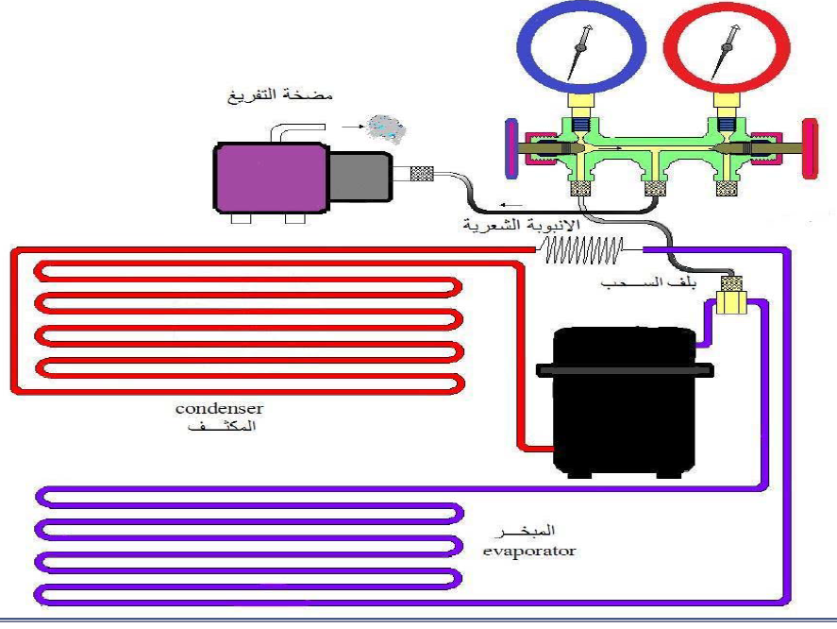
عملية التفريغ
ان عملية التفريغ ضرورية جدا وذلك من اجل التخلص من الرطوبه (بخارالماء) الداخله إلي مواسير الدائرة الميكانيكة وكذلك التخلص من اية شوائب قد تدخل إلي الدائره نتيجة عمل الصيانه للدائره. ويبين الشكل طريقة توصيل مضخة التفريغ حيث يتم توصيل خرطوم الضغط المنخفض ببلف الخدمه اما الخرطوم الموجود في منتصف المانيفولد فيتم توصيله إلي وصلة البلف ¼ بوصه الموجوده علي المضخه وبعد ذلك يتم تشغيل المضخه ويتم التأكد من فتح محبس المانيفولد الموصل لعداد الضغط المنخفض ويتم مراقبة العداد اثناء عملية التفريغ ويتم ذلك حتي نصل إلي تفريغ مقداره (29 بوصه زئبقيه) وذلك علي عداد السحب وتتم القراءه علي العداد تجت الصفر.

Slide 14
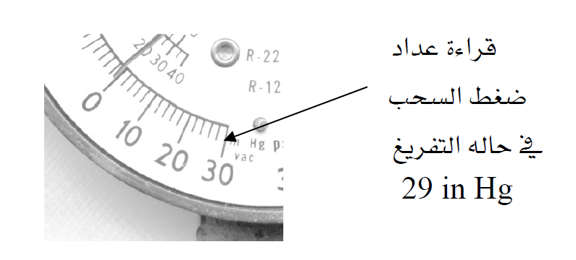
عملية التفريغ

Slide 15
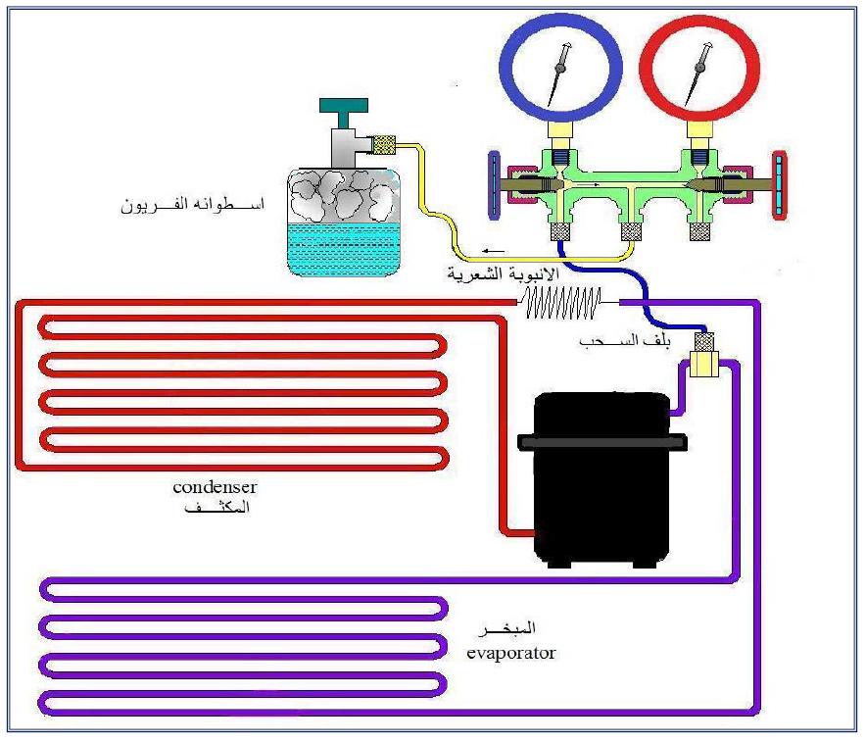
عملية الشحن
بعد إتمام عملية التفريغ يتم غلق محبسي الضغط العالي والمنخفض بأحكام ويتم إيقاف مضخة التفريغ وبعد ذلك يتم فك وصلة الخرطوم المربوطه علي المضخه ولاحظ أنه بعد فك الخرطوم أصبح معرضا للهواء الجوي ويتم توصيل الخرطوم إالي اسطوانه الفريون كما بالشكل ثم يتم فتح أسطوانة الفريون وتوضع في وضعها المعتدل أي لايتم قلبها وعند وصلها بالخرطوم المتصله بالمانيفولد يتم فك رباطة قليلا حتي يتم إاخراج كمية غاز الفريون والغرض من ذلك هو عمل إحلال للفريون بدلا من الهواء المتواجد داخل الخرطوم وتسمي هذه العمليه عملية البيرنج وثم يتم فتح محبس الضغط المنخفض حتي يتم دخول الغاز ويلاحظ ارتفاع قراءة عداد الضغط حتي يتم ثباته عند قراءة معينه ثم بعد ذلك يلاحظ الاتي:

Slide 16
1- في الأجهزه الموجود بها الكابلري(المسوره الشعريه) في لحظه تشغيل الجهاز فإن الضغط العالي يبدأ في الارتفاع والضغط المنخفض يبدأ في الأنخفاض.
2- في الأجهزه الموجود بها الكابلري(المسوره الشعريه) يتم استكمال شحن الجهاز وذلك بفتح محبس الضغط المنخفض وإدخال كميه من الغاز ثم إغلاق المحبس بعد فتره وقراءة الضغط ويتم ذلك عدة مرات حتي نصل إلي ضغط السحب المطلوب .

Slide 17
"تحصنت بذي العزة، واعتصمت برب الملكوت، وتوكلت على الحي الذي لا يموت، اللهم اصرف عنا الوباء، بلطفك يا لطيف، إنك على كل شيء قدير".
أ.د / محمود سالم أحمد
م / سامي سمير
مع أطيب التمنيات بالنجاح والتوفيق

